Slide 1
Наименование проекта (полное): | «Развитие инновационного мышления у разных категорий детей дошкольного возраста через краткосрочные образовательные практики (КОП) в МБДОУ «Добрянский детский сад №19»
Наименование проекта (сокращенное): | « Первые шаги к успеху»

Slide 2
Срок начала и окончания проекта | 01.09.2018-01.09.2020 (3 года)
 | ФИО, должность
Куратор проекта | Землякова Е.В. Руководитель проектного офиса, МБУ ДПО «ИМЦ»
Функциональный заказчик | Кривенко Е.В., начальник Управление образования ДМР
Руководитель проекта | Парулава Ирина Львовна, заведующий МБДОУ№19 г. Добрянка Нечаева Наталья Александровна, заведующий МАДО№1 п. Полазна
Список разработчиков Проекта (регион, должность, место работы) | Белоглазова Елена Александровна, заместитель заведующего по ВМР., МАДОУ №1 Гильфанова Ирина Владимировна, педагог-психолог, МАДОУ№1 Ермакова Наталья Васильевна, воспитатель МАДОУ№1 Артемова Светлана Михайловна, учитель-логопед МАДОУ№1 Бестугина Оксана Валерьевна, воспитатель МАДОУ№1 Тарасова Ирина Михайловна, заместитель заведующего по ВМР, МБДОУ №19 Сабурова Наталья Николаевна, воспитатель МБДОУ №19 Омышева Кристина Викторовна, учитель-логопед МБДОУ№19 Яковлева Оксана Николаевна, педагог-психолог МБДОУ№19 Юдина Ирина Владимировна, музыкальный руководитель, МБДОУ№19

Slide 3
Экономика развития требует инновационного мышления.
Основы закладываются в дошкольном возрасте.
Наиболее эффективный способ - КОП (краткосрочные образовательные практики) (дополнительное образование) в ДОО.
высокий -2%
Средний -18%
Низкий -80%
Результаты уровня развития инновационного мышления у детей ДОО
В школе этот процент снижается
Вывод: недостаточный акцент на данное направление
Необходимы новые подходы в образовательной среде ДОУ, которые будут способствовать развитию инновационного мышления.
Наиболее эффективный способ - КОП (создание личных пространств на основе выбора)
Дополнительное образование

Slide 4


Краткосрочные
образовательные практики по выбору
Вариативная часть ООП
Что?
Для кого?
совместная деятельность педагога и детей
для детей
от 4-7 лет
не просто получение знаний, но и освоение и применение полученных знаний в действиях (на практике)
Кто делает выбор?
Сколько?
родители и дети в соответствии со своими интересами
1 ребенок –
1 практика в месяц
( 8 академ.часов)
«8 месяцев – 8 навыков

Slide 5
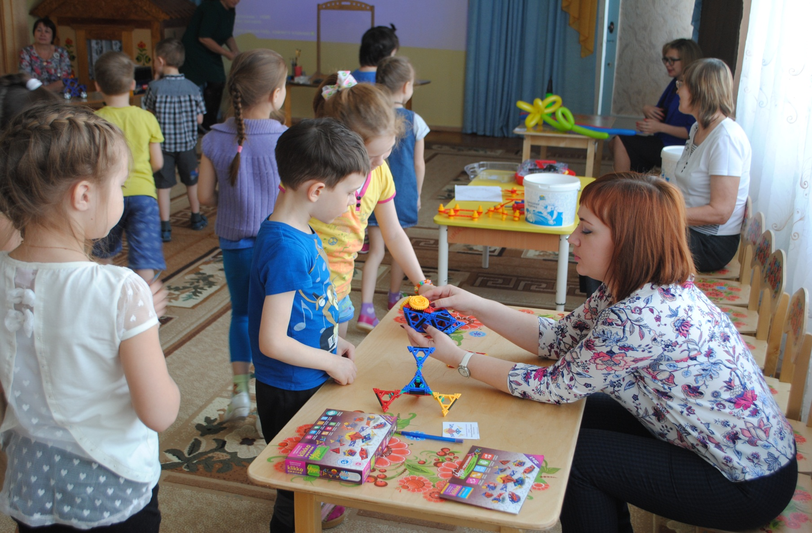
Ярмарка «Сделай свой выбор»

Slide 6
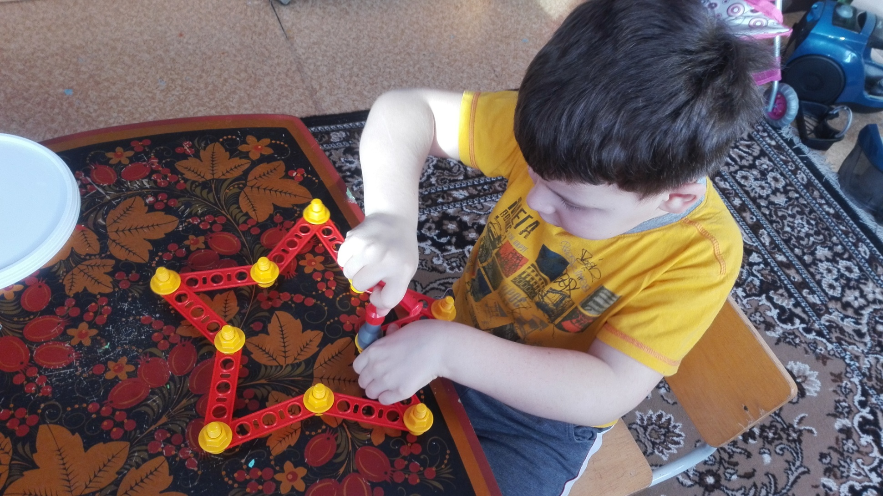

Slide 8
Количество детей

Slide 9
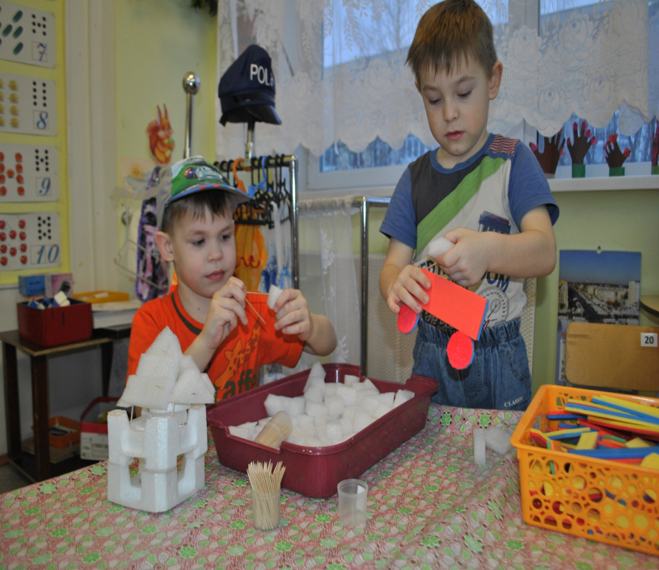
Материально-техническое обеспечение (РППС)
2015 | 2016-2017 | 2017-2018
Конструкторы из бросового материала | Прозрачный мольберт | Магнитные конструкторы: Kid Kinex Magformers Klikko
 | Песочный стол | Lego Education Wedo-2
 | Лего конструктор | СУПЕРМАГ Плюс
 | Конструктор «Полесье» | электронный конструктор «Знаток»
 | Игры Воскобовича | конструктор «Проектирование 2 D, 3Д»
 |  | Lego education

Slide 10
№ п/п |  | Наименование мероприятия | Бюджетные источники финансирования | Внебюджетные источники финансирования | Всего, тыс.рублей
Функциональное направление проекта
 | итого в 2018 -2019 |  |  |  | 324.000
 | Лото с животными Lego DUPLO (кол-во 10 наборов) |  | 42.000 |  | 42.000
 | Гигантский набор DUPLO (кол-во 1 шт) |  | 27.000 |  | 27.000
 | Кирпичики Lego DUPLO для творческих занятий (кол-во 2 набора) |  | 15.000 |  | 15.000
 | Дополнительный набор Конструктор Lego Education Vedo-2 (кол-во 3 набора) |  | 7.500 |  | 7.500
 | Образовательное решение Lego Education «Простые механизмы» (кол-во 3 набора) |  | 18.000 |  | 18.000
 | Набор Lego Education Планета STEAM (кол-во 1 шт) |  | 20.000 |  | 20.000
 | Конструктор «Наш родной город» (кол-во 2 шт) |  | 32.000 |  | 32.000
 | Стимулирование педагогов |  | 162.500 |  | 162.500
 | итого в 2019 -2020 |  |  |  | 316.500
 | Кирпичики Lego для творческих занятий (кол-во 2 шт) |  | 12.000 |  | 12.000
 | Набор Lego Education Vedo-2 (кол-во 1 набор) |  | 22.000 |  | 22.000
 | Колеса Lego (кол-во 3 шт) |  | 12.000 |  | 12.000
 | Конструктор по образовательной робототехнике " РОБОТРЕК МАЛЫШ-2". (кол-во 3) Набор компонентов «РОБОТРЕК Малыш проект» (кол-во 3) |  | 69.000 39.000 |  | 69.000 39.000
 | Стимулирование педагогов |  | 162.500 |  | 162.500
 | итого в 2020-2021 |  |  |  | 324.500
 | Набор по робототехнике MRT1-2 BRAIN (кол-во 3 шт) |  | 72.000 |  | 72.000
 | Робо-конструктор программируемый Hunarobo Mrt3 1+2+3+4 (более 30-ти роботов) (кол-во 2 шт) |  | 90.000 |  | 90.000
 | Стимулирование педагогов |  | 162.500 |  | 162.500
 | Итого за 3 года Материально техническая база (конструкторы технической направленности), стимулирование педагогов |  | 965.000 |  | 965.000
Бюджет проекта

Slide 11
Целеполагание проекта
Цель проекта | Создать современную систему дополнительного образования в ДОО способствующую формированию инновационного мышления у разных категорий детей.
Показатели проекта и их значения по годам | Показатель | Тип показателя | Базовое значение | Период, год
 |  |  |  | 2018 | 2019 | 2020
 | Рост показателей уровня инновационного мышления разных категорий детей по итогам психологических мониторингов. | основной | 2% | До 4% | До 6% | До 9%
 | Рост доли (количество) разных категорий детей, участвующих в олимпиадах и интеллектуальных, исследовательских, технических конкурсах различных уровней. | Аналитический | 23 | До 25 | До 31 | До 39
 | Рост доли разных категорий детей, являющихся победителями и призерами в олимпиадах, интеллектуальных, исследовательских, технических конкурсов различных уровней | Косвенный | 3% | 5 | 6 | 7

